Slide 1

仪表盘报警灯电路控制及作用

Slide 2

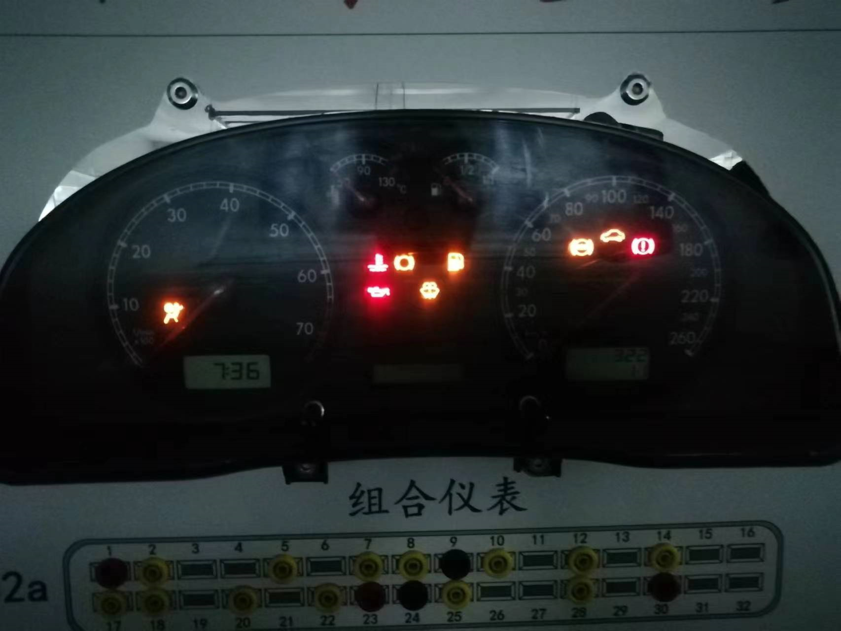
仪表指示灯电路控制原理及作用

Slide 3




一、受发动机电脑控制的报警灯：
仪表电脑
逻辑电路
发动机电脑
5v
机油压力传感器
水温传感器
油量传感器
发动机电控系统
电子油门控制系统

Slide 4
1.机油压力报警灯，机油压力传感器就是检测发动机在工作时机油压力是否过低的，如果油压过低，故障灯报警就会点亮，提醒司机，需及时检修。
2.水温过高报警灯，水温传感器检测到发动机温度过高信号后，故障报警灯点亮。提醒司机，需要立即停车检修，避免发动机出现开锅现象。

Slide 5
3.燃油液位过低报警灯，油量传感器检测到液位过低时，报警灯点亮，提醒司机，此时燃油不足，需要补充燃油，避免出现半路抛锚现象。
4.发动机故障报警灯，发动机 电控系统有故障了，该故障报警灯点亮，提醒司机，请及时检修。
5. 电子油门故障报警灯，正常情况下，打开点火开关该灯自检后会熄灭，如果该报警灯仍持续点亮，那就说明电子油门系统有故障了。

Slide 6
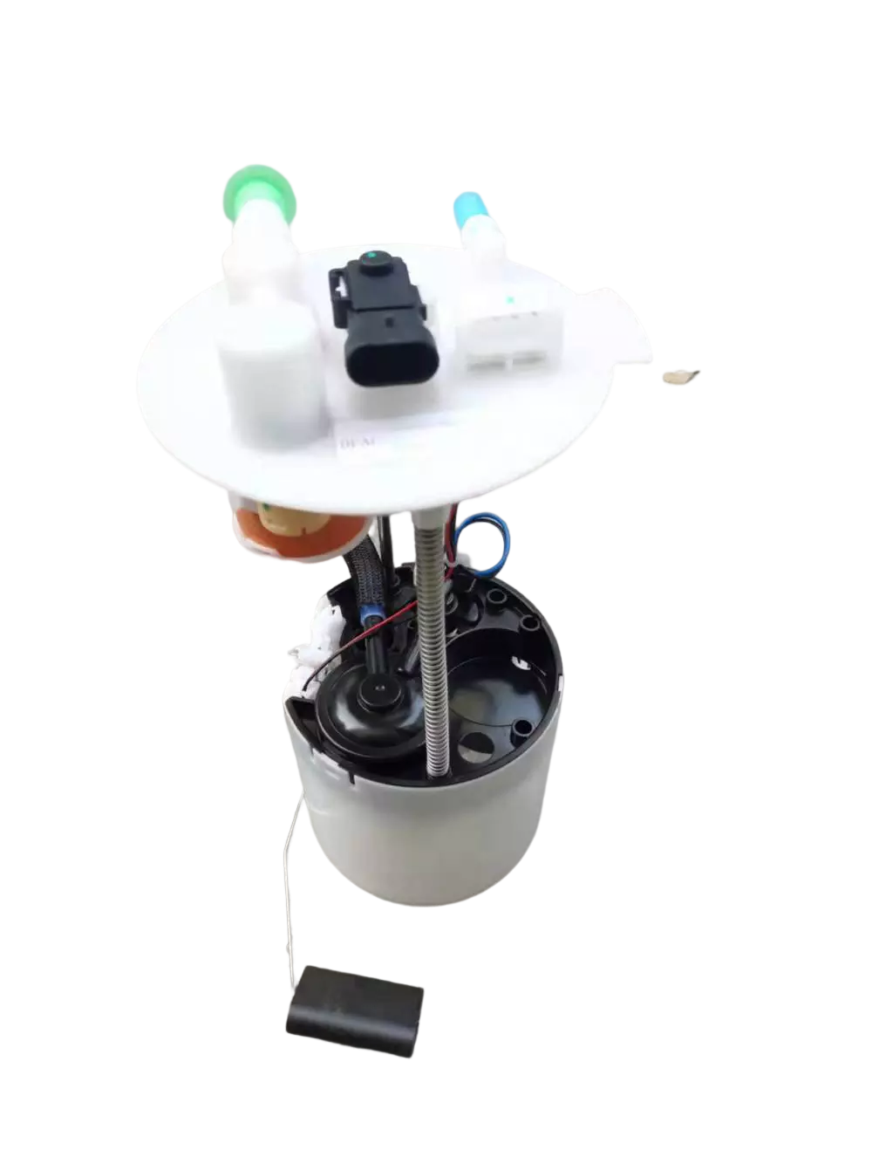
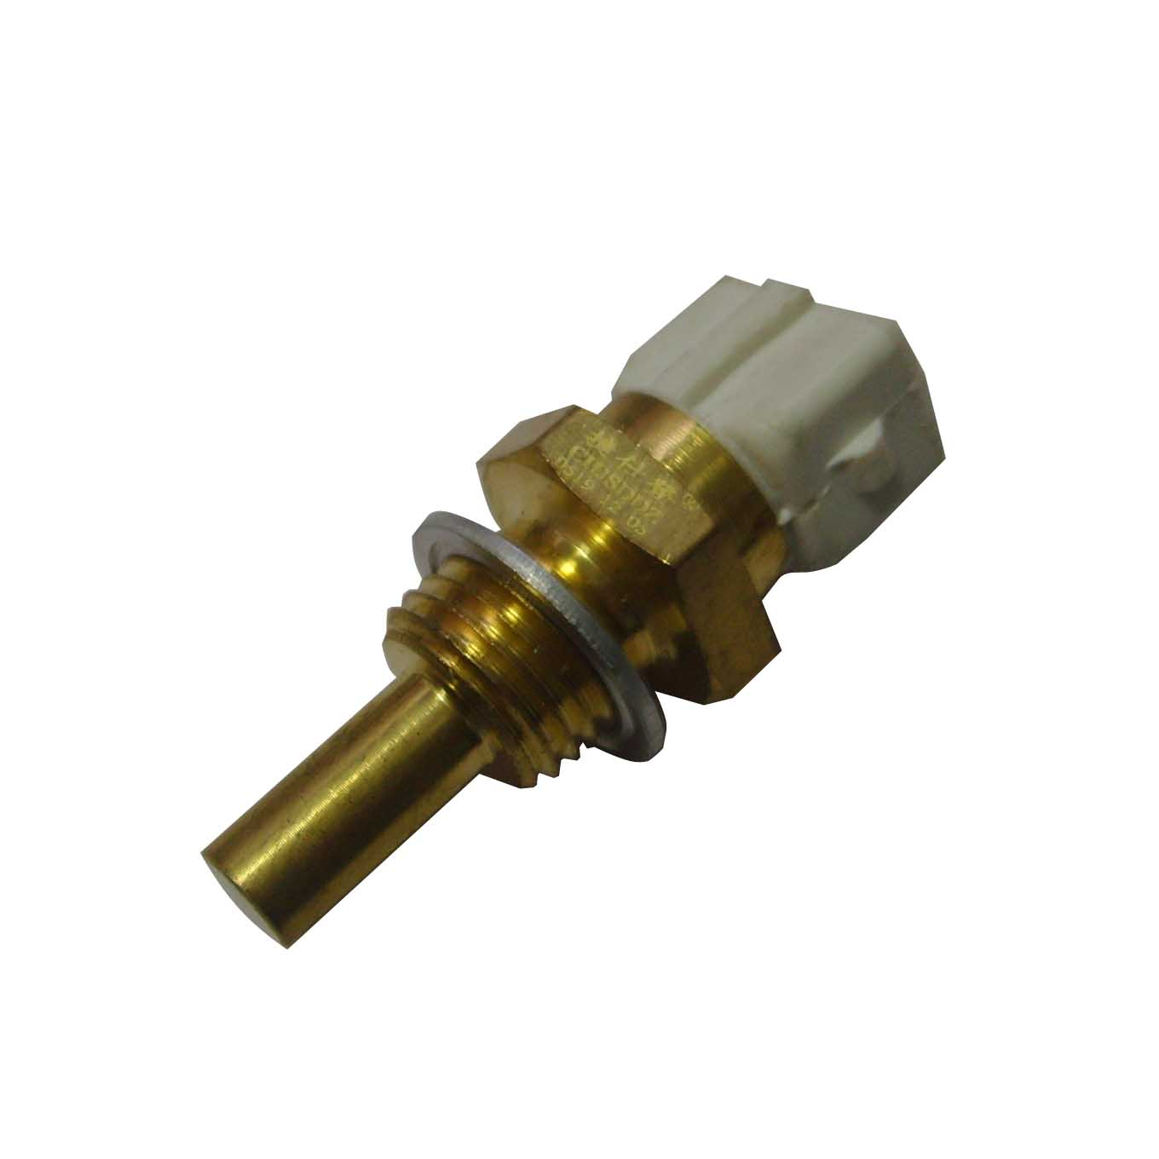
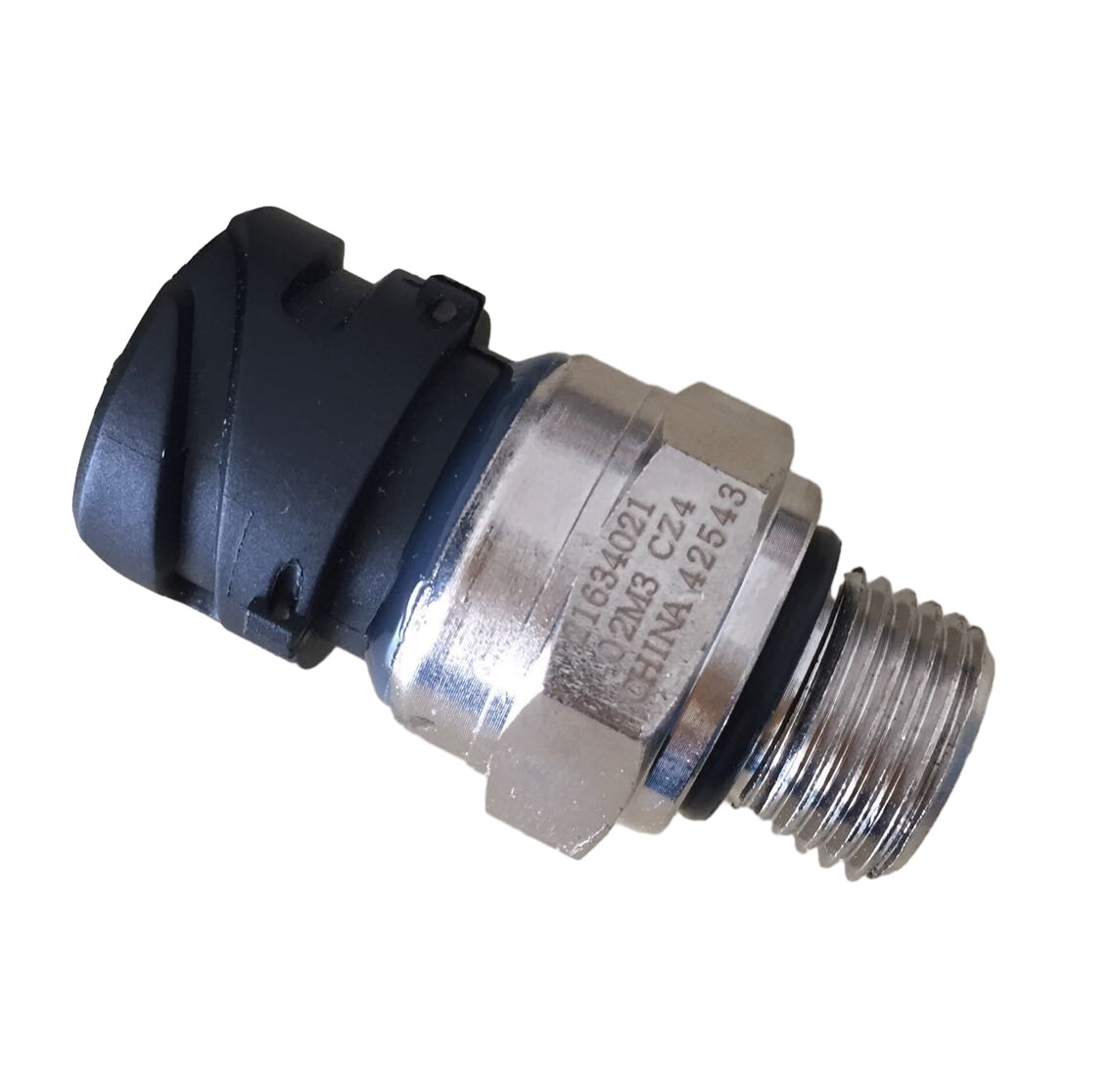
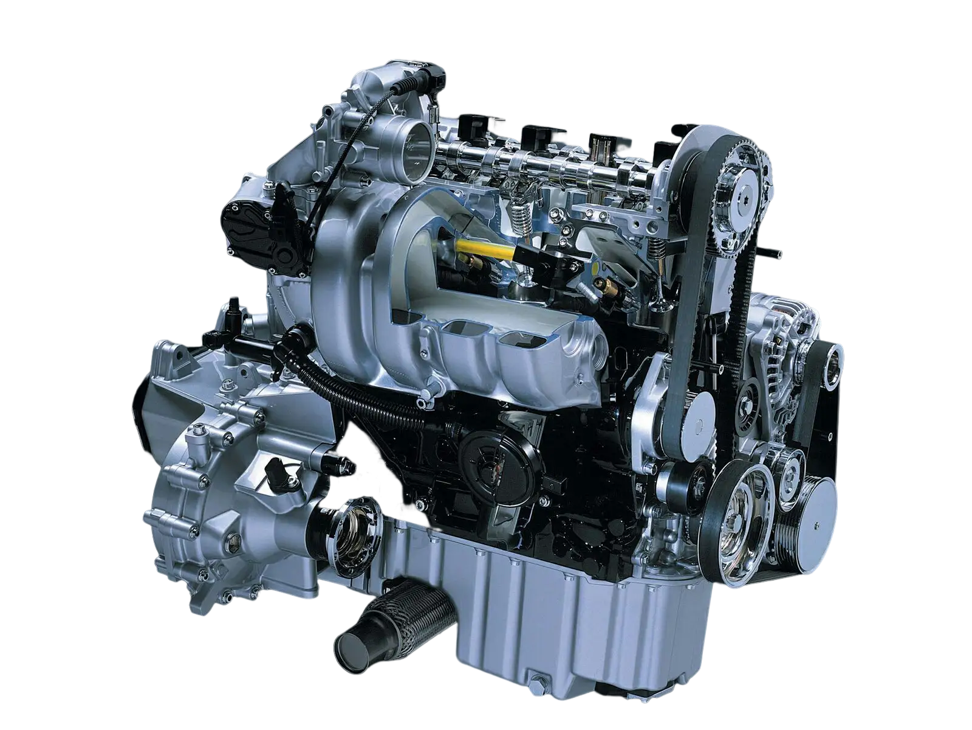
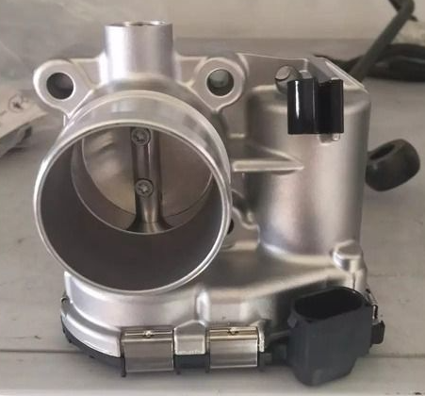

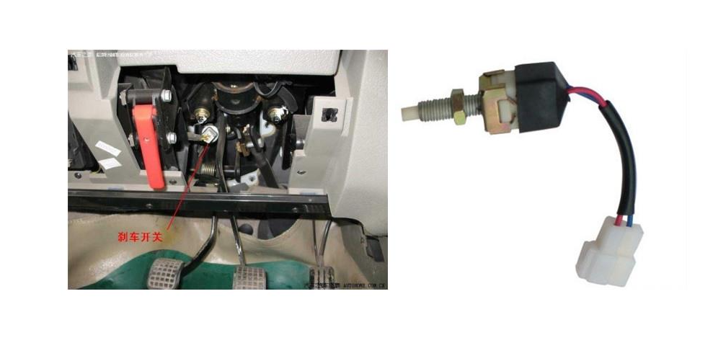
机油压力传感器
发动机控制系统
水温传感器
油量传感器
电子油门系统

Slide 7






二、受车身电脑控制的报警灯：
仪表电脑
驾驶员信息中心
车身电脑
左
右
远光
防盗电脑
电子稳定控制开关
行车电脑
组合开关
非法钥匙
里程数据

Slide 8
1.安全指示灯，当使用非法钥匙时，防盗电脑识别后， 点亮安全指示灯，提醒司机，防盗启控。
2.当车辆在转弯时，为了使车辆稳定行驶，按下电子稳定控制开关，仪表上报警灯点亮，告知司机，已开启电子稳定控制系统。
3. 保养灯，汽车行驶到一定的里程数时，行车电脑会监测到该车需要维护了，点亮保养灯，提示车主，该保养了。
4.工作状态指示灯，比如组合开关控制：有转向指示灯，大灯、小灯、雾灯等等指示灯，该灯点亮，告知司机是一种正常的工作状态。

Slide 9
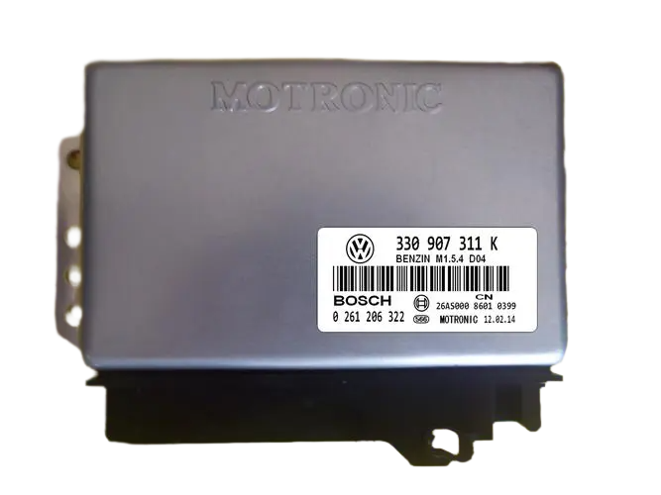
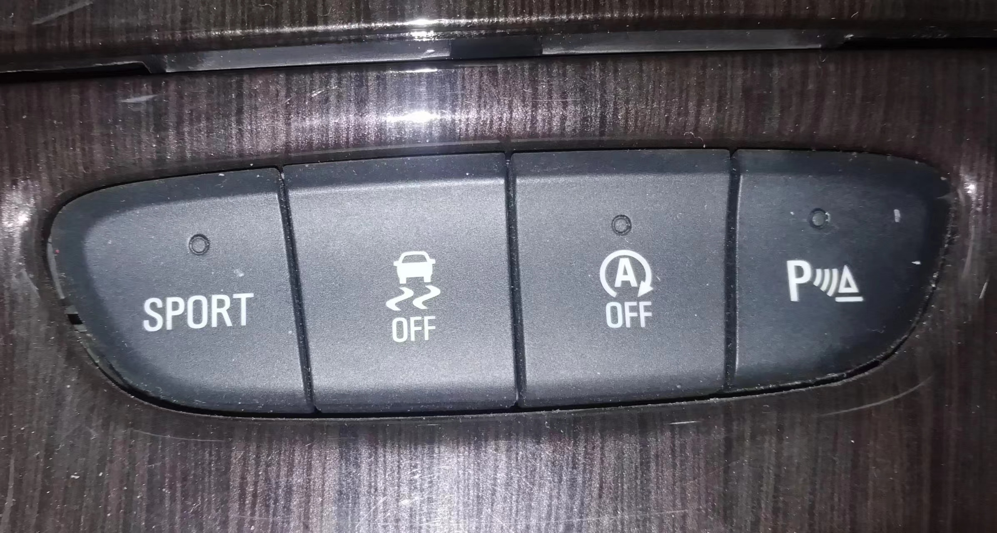
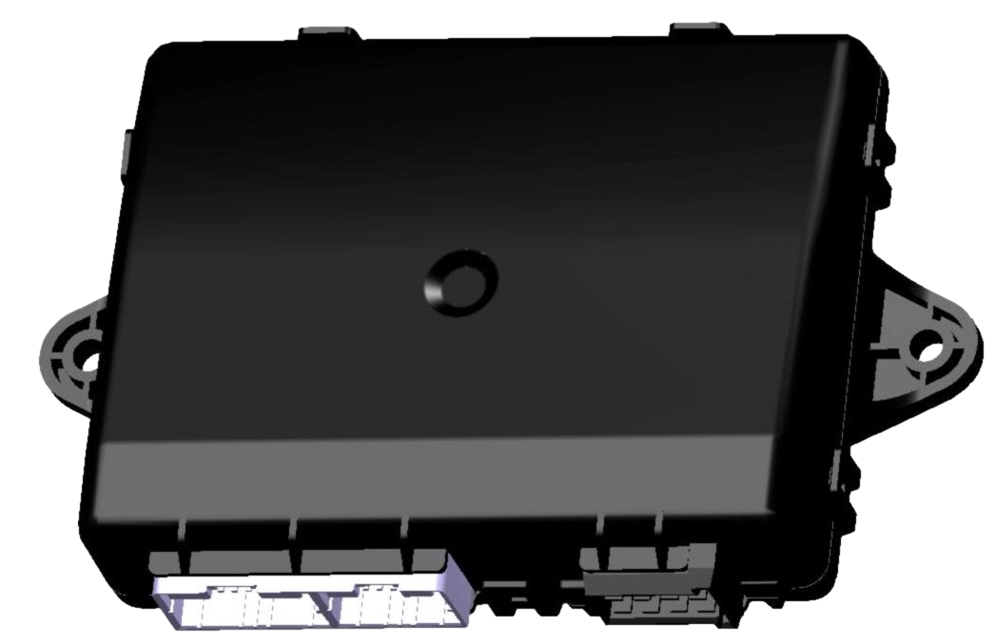
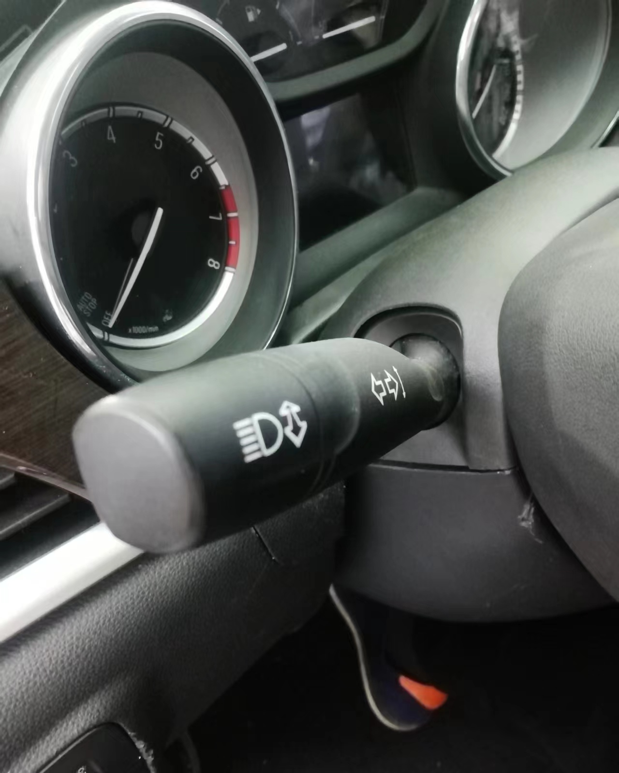
防盗电脑
电子稳定控制开关
行车电脑
组合开关

Slide 10



三、受ABS电脑控制的报警灯：
逻辑电路
仪表电脑
ABS电脑
制动液液位开关
刹车磨损传感器
轮速传感器

Slide 11



制动液液位开关
轮速传感器
防抱死制动系统

Slide 12
1.制动系统报警灯，当制动液液位过低时，该故障报警灯点亮，提醒司机，此时制动系统有故障，需及时检修，避免事故发生。
2.刹车片报警灯，当刹车片磨损严重时，该指示灯点亮报警，表明刹车片已经快磨损到极限，提醒司机，及时更换刹车片，避免刹车失灵。
3. ABS 刹车防抱死报警灯，轮速传感器有故障或者ABS 系统有故障时。该报警灯点亮，提醒司机，ABS刹车防抱死系统失效，此时刹车变为常规刹车。

Slide 13


四、受安全气囊控制的报警灯：
逻辑电路
仪表电脑
安全气囊电脑
安全带开关
碰撞传感器

Slide 14
1.安全带报警灯，当乘客未系安全带或安全带卡扣没插紧时，安全带报警指示灯点亮。提醒司机，系好安全带。
2.安全气囊报警灯，碰撞传感器或安全气囊系统有故障，气囊报警灯点亮，告知司机，安全气囊系统有故障，车辆发生碰撞时，气囊将不起作用。

Slide 15



碰撞传感器
安全气囊电脑
安全带卡扣

Slide 16

五、电子转向助力报警灯：
逻辑电路
仪表电脑
诊断数据接口
电子转向助力控制电脑
转向角度传感器
转向力矩传感器

Slide 17
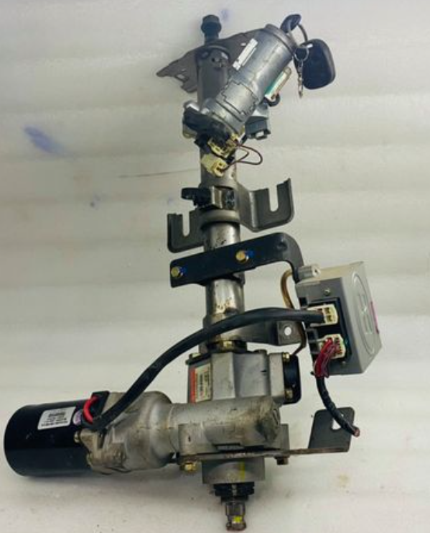
电子转向助力故障报警灯：
1.亮黄灯，说明转向系统部分失灵，转动方向盘需要更大的力气；
2.亮红灯，说明转向系统完全失灵，需要很大的劲才能转动方向盘。

